Slide 1
Традиции в ДОУ
Развлечение, посвященное древнему празднику славян «Коляда»
воспитатель Марина Юрьевна Жибинова
МБДОУ Курагинский детский сад №8 «Лесная сказка»

Slide 2
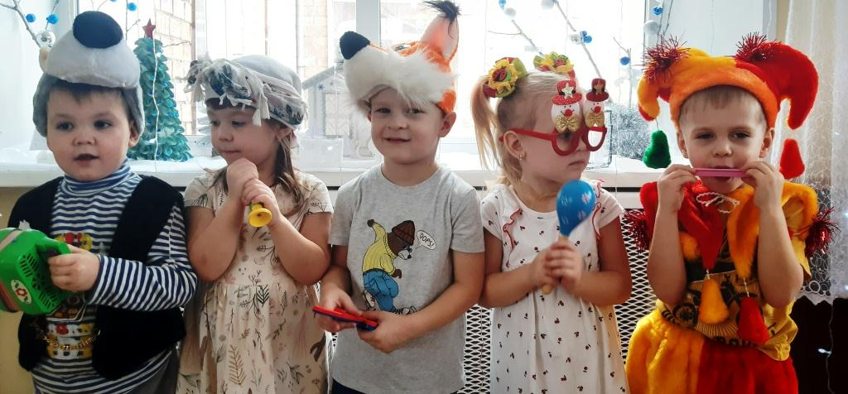
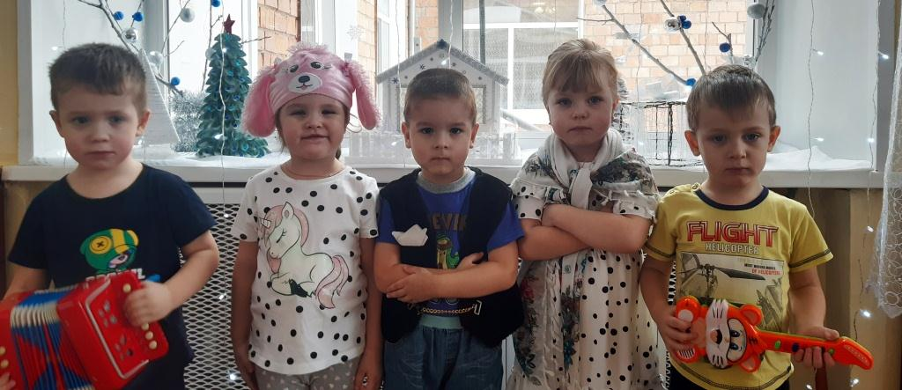
Традиции направлены, прежде всего, на сплочение коллектива детей, родителей и педагогов. Традиции помогают ребенку освоить ценности коллектива, способствуют чувству сопричастности сообществу людей, учат прогнозировать развитие событий и выбирать способы действия.

Slide 3
В рамках традиционного мероприятия разработан и реализован
социально – познавательный проект
«Рождественские колядки»

Slide 4
Вид проекта
Социально-познавательный краткосрочный (неделя) групповой. Участники проекта: дети второй младшей группы, родители, воспитатели, музыкальный руководитель.
Актуальность
Необходимо с дошкольного возраста приобщать детей к истокам русской национальной культуры. Знакомить с историей возникновения праздничных традиций. Показать детям красоту русского языка через устное народное творчество.

Slide 5
Цель:
Приобщение детей к русской традиционной культуре, знакомство с обрядом колядования на Руси.
Задачи:
Для детей
- Познакомить детей с историей возникновения праздника Рождества Христова, традицией и обычаями русского народа через участие в святочных колядках;
- Способствовать развитию у детей самостоятельности, инициативы;
- Развивать художественно - творческую деятельность;
- Воспитывать у детей чувство любви, уважения, патриотизма к своей Родине, к его истории и культуре.
Для родителей
- Участие в совместной деятельности с педагогами и детьми.
Для педагогов
- Способствовать созданию положительных эмоций у детей и родителей от совместной деятельности, эффективного взаимодействия всех участников образовательного процесса.

Slide 6
Интеграция образовательных областей
Социально-коммуникативное развитие (общение со сверстниками, взрослыми, колядование в группах). Познавательное развитие (беседа, просмотр презентации, рассказ об истории праздника). Речевое развитие (слушание и разучивание стихов, проговаривание стишков-колядок). Художественно-эстетическое развитие (слушание, исполнение песен, изобразительная деятельность, лепка). Физическое развитие (музыкально-ритмические движения, подвижные игры).

Slide 7
Ожидаемые результаты
Приобщение детей к традициям и обрядам, связанным с празднованием «Рождества» на Руси. Ведущим замыслом проекта является приобщение ребенка к культуре своего народа: пополнение знаний детей о Рождестве и Рождественских колядках, воспитание уважения к его традициям и обычаям, развитие потребностей в освоении окружающего мира путем изучения культурного наследия славян. Создание атмосферы радости, повышение познавательного интереса детей к родной истории.

Slide 8
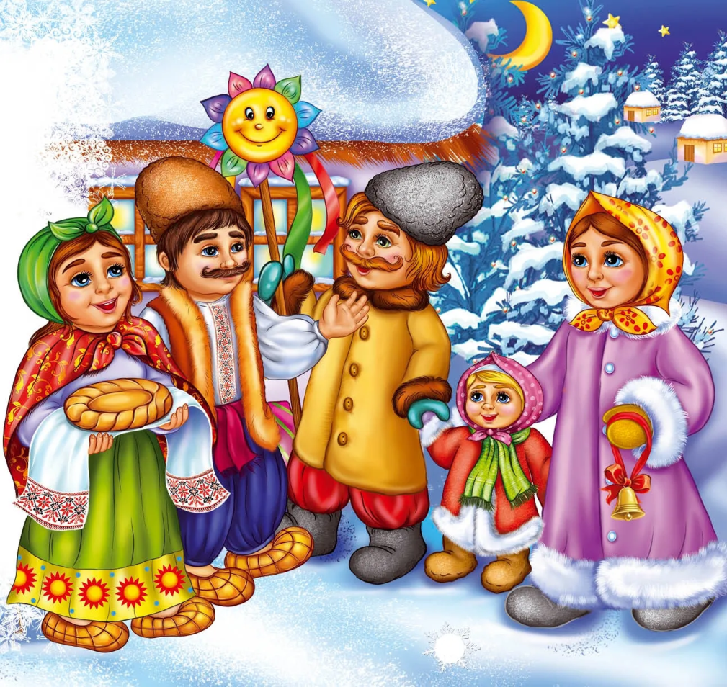
Колядки – обрядовые песни, которые издавна пели в святую Рождественскую ночь. Этот обряд используют в основном славянские народы. Колядки содержат добрые пожелания благосостояния, доброго здравия, богатого урожая, благополучия в семье…

Slide 9
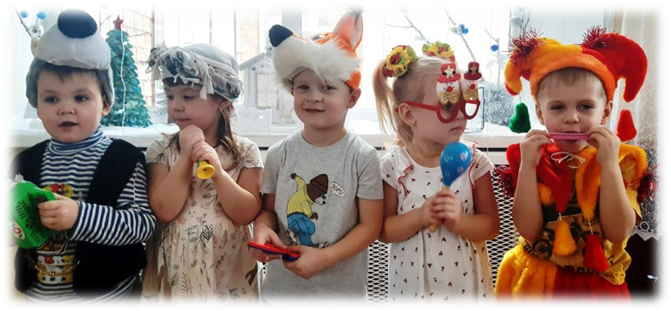
Оборудование для реализации проекта
Костюмы: костюмы, маски, шали, юбки, парики.
Музыкальные инструменты: дудочки, ложки, бубны, колокольчики, трещотки, баян, губная гармошка.
Атрибуты: оборудование для подвижных игр, мешок и корзинка для угощения, разноцветные мячи, кукольный театр.
Технические средства обучения: Компьютер, музыкальный центр, фотоаппарат.
Книги, альбомы, пластилин, краски, карандаши, раскраски.

Slide 10
Сроки реализации проекта с 10 по 14 января.
Этапы работы
1-й этап организационный: Формулировка цели и определение задач. Подбор материалов по теме проекта, сбор информации, расчёт рисков. Подбор костюмов святочных персонажей и реквизита: костюмы, музыкальные инструменты, реквизиты для игр. Составление дорожной карты проекта. Информация для родителей (папка-передвижка, объявления, общение по средством мессенджера в созданной группе). Материалы и пособия для продуктивной и творческой деятельности.
2-й этап основной: по разработанной дорожной карте.
3-й этап заключительный: с итоговым мероприятием и оценкой эффективности реализации проекта, достижения поставленных задач.

Slide 11
Дорожная карта основного этапа проекта
Дата и место в режиме дня | Мероприятия | Форма детской деятельности
10 января Утренний круг, НОД, свободная деятельность | «Пришла коляда на кануне Рождества» | Познавательная беседа с детьми: «Колядки на Руси», что они обозначают? Рассматривание иллюстраций. Разучивание колядок. Конструирование « Снежная крепость» (из лего конструктора)
11 января Утренний круг, НОД, свободная деятельность, прогулка. | «Живёт в народе песня» | «Пение колядок» Игры: «Козлик», «Пирог» Танец-хоровод «Прялица»
12 января Утренний круг, НОД, свободная деятельность, прогулка. | «Ну-ка, станьте, силачи» | Лепка: «Подкова» . Игры: «Петушиный бой», «Жмурки», «Два мороза»

Slide 12
Дата и место в режиме дня | Мероприятия | Форма детской деятельности
13 января Утренний круг, совместная деятельность | Развлечение «Коляда, ты, коляда!» | Праздник - развлечение «Коляда, ты, коляда!» Колядки – поздравления детей из других групп, содержащие добрые пожелания благосостояния, доброго здравия.
14 января Утренний круг, НОД, свободная деятельность, прогулка, вечерний круг. | Коляда, коляда, отворяй ворота. | Театрализованная игра «Коляда, коляда, отворяй ворота!» Игра «Детские гадания» Рисование (подарок родителям на Новый год по старому стилю). Чаепитие в группе

Slide 13
Достигнутые результаты : Внедрение проекта в воспитательно -образовательный процесс помогло обогатить его содержание, обеспечило развитие у детей любознательности, стремление изучить традиции русского народа. Работа по проекту помогла развить у них кругозор, эстетическую восприимчивость. Сделанная нами подборка различных закличек и игр-инсценировок на развитие двигательных и музыкальных способностей, дали возможность развивать у детей выразительную речь, мимику, движения. Дети получили возможность почувствовать себя свободными, раскрепощенными, обрели уверенность в себе, в своих силах, в умении мыслить, фантазировать . Народный праздник создает возможность развития ребенка. Все это способствует развитию стойкого интереса к народному искусству в целом.
Анализируя результаты проекта, мы увидели, что дети узнали много нового и интересного о традициях и обрядах, связанных с празднованием «Рождества» на Руси. Разучили множество песен-колядок разного содержания. Узнали много русских народных игр, проводимых во время Святочных гуляний. Дети активно использовали полученные знания в игровой деятельности.
Реализуя проект, мы ставили перед собой цель — сделать жизнь своих воспитанников интересной и содержательной, наполнить её яркими впечатлениями, интересными делами, радостью творчества. Праздник удался!

Slide 14
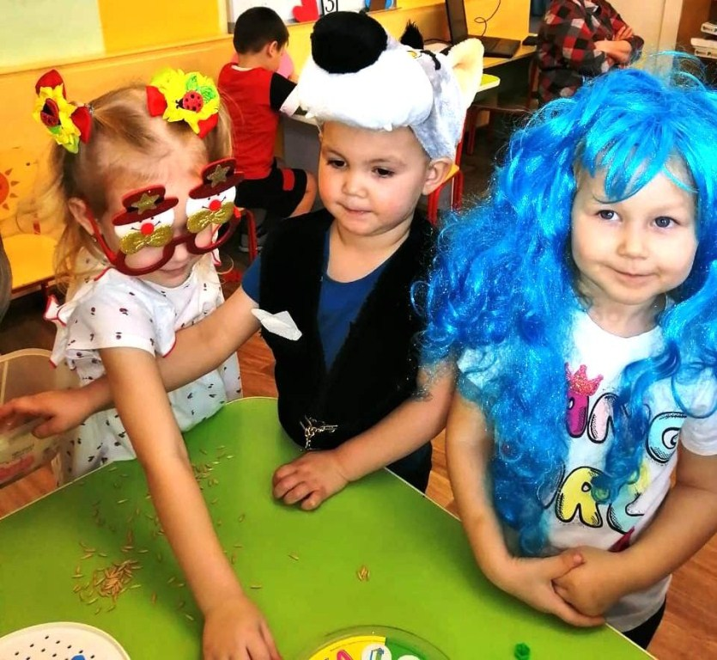
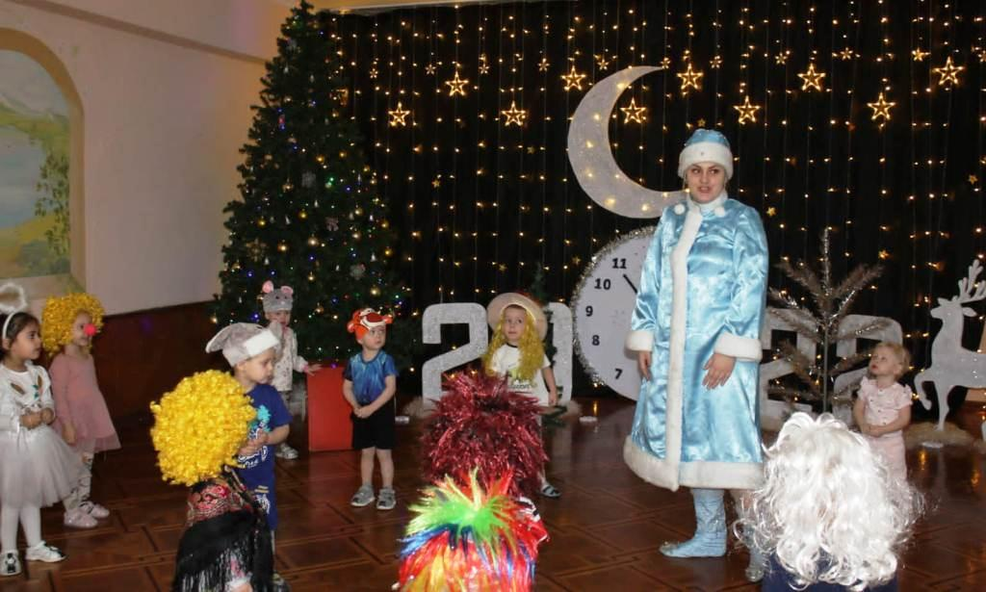
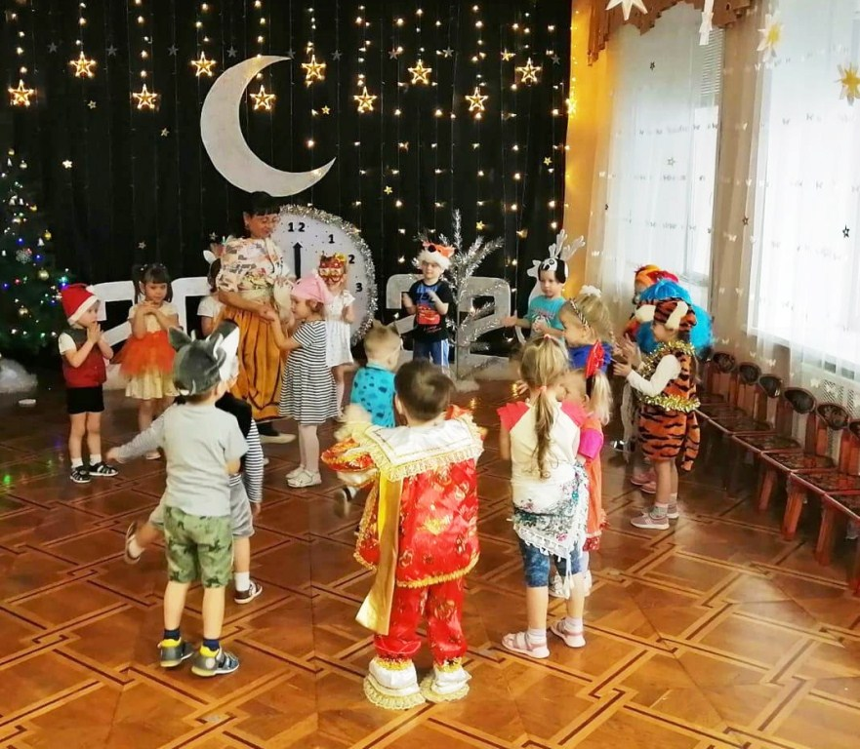
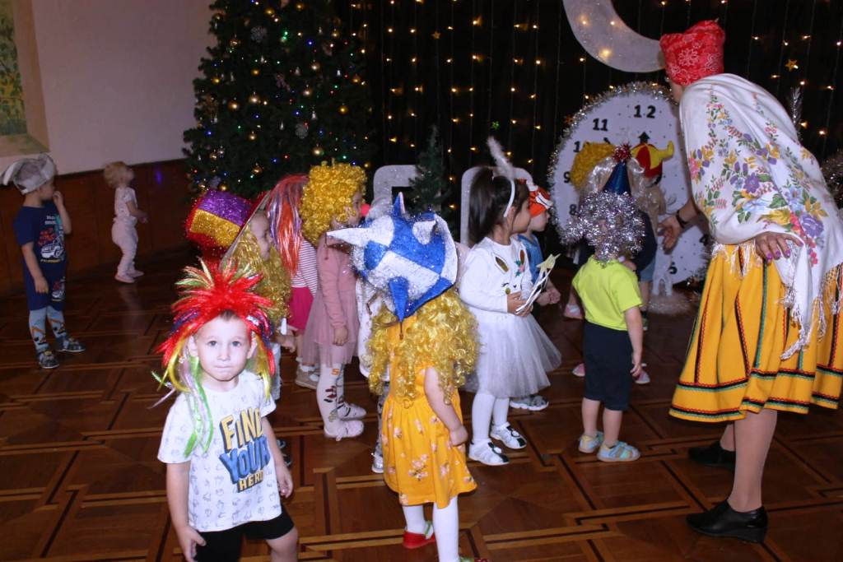
Традиции и обряды связанные с празднованием «Рождества» на Руси в игровой деятельности дошкольника.

Slide 15
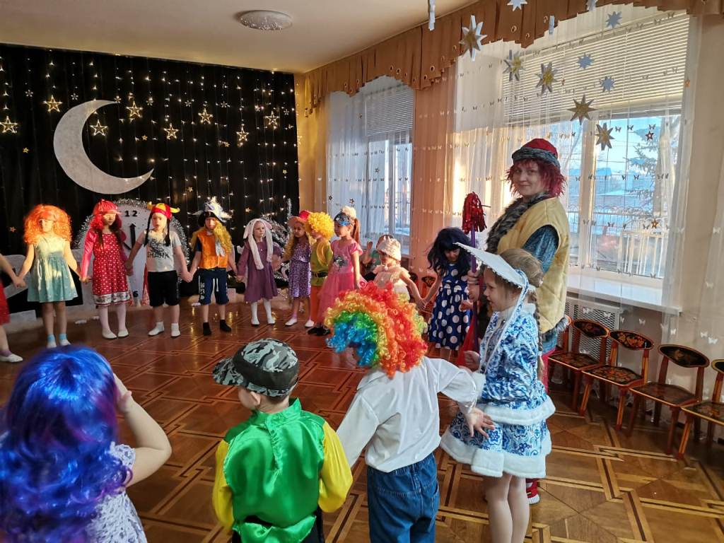
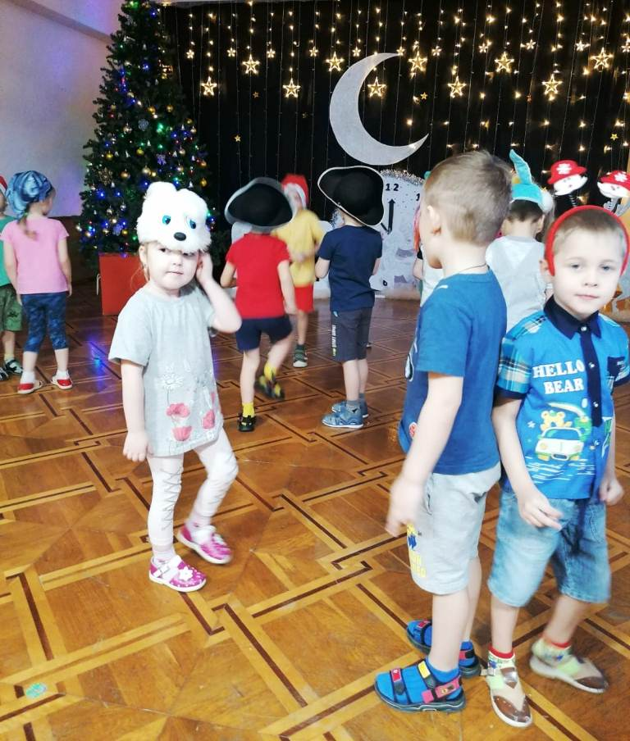
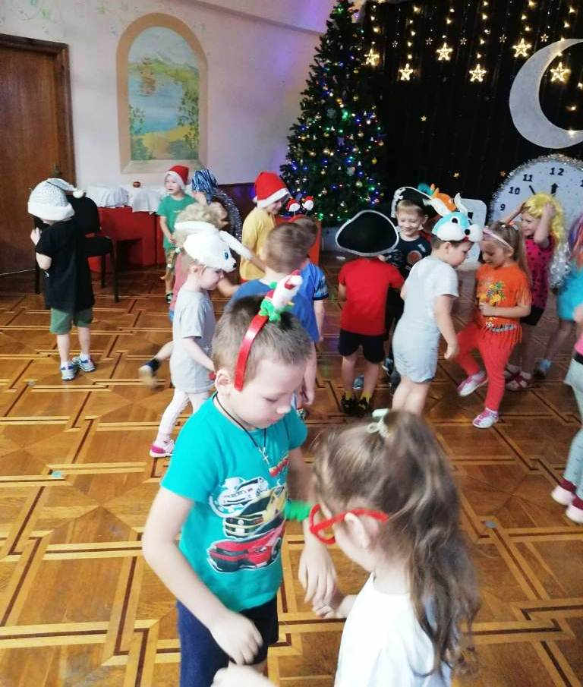
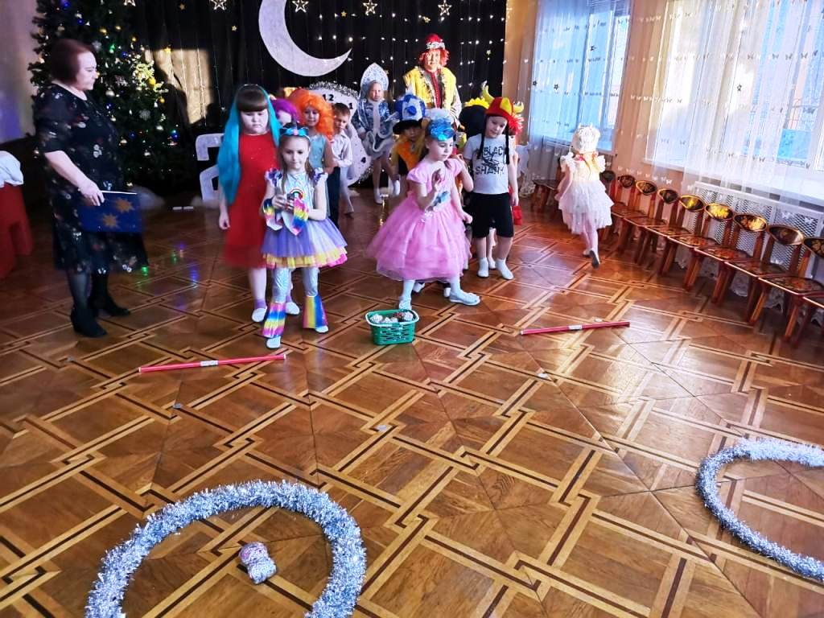

Slide 16
